Slide 1
UNIVERSIDADE ABERTA DO SUS UNIVERSIDADE FEDERAL DE PELOTAS Especialização em Saúde da Família Modalidade a Distância Turma 8
Melhoria da Atenção à Saúde da Criança de Zero a Setenta e Dois Meses na UBS Vista Alegre, Palmeira das Missões/RS
Especializanda: Taymey Forcelledo Castillo
Orientador : Thiago Souza.
Pelotas, 2015

Slide 2
INTRODUÇÃO
IMPORTÂNCIA DA AÇÃO PROGRAMÁTICA
Melhorar à atenção à saúde das crianças de zero a 72 meses de idade, ampliar a cobertura de atendimento num 60 %,
Diminuir as taxas de morbi mortalidade infantil e prevenir doenças nesta etapa da vida,
Oferecer uma atenção de qualidade na atenção primária.

Slide 3
INTRODUÇÃO
CARACTERIZAÇÃO DO MUNICÍPIO:
Habitantes: 35.000
ESF: 7 equipes
UBS:1
Laboratórios : 6
Clínica de imagem e radiodiagnóstico: 2

Slide 4
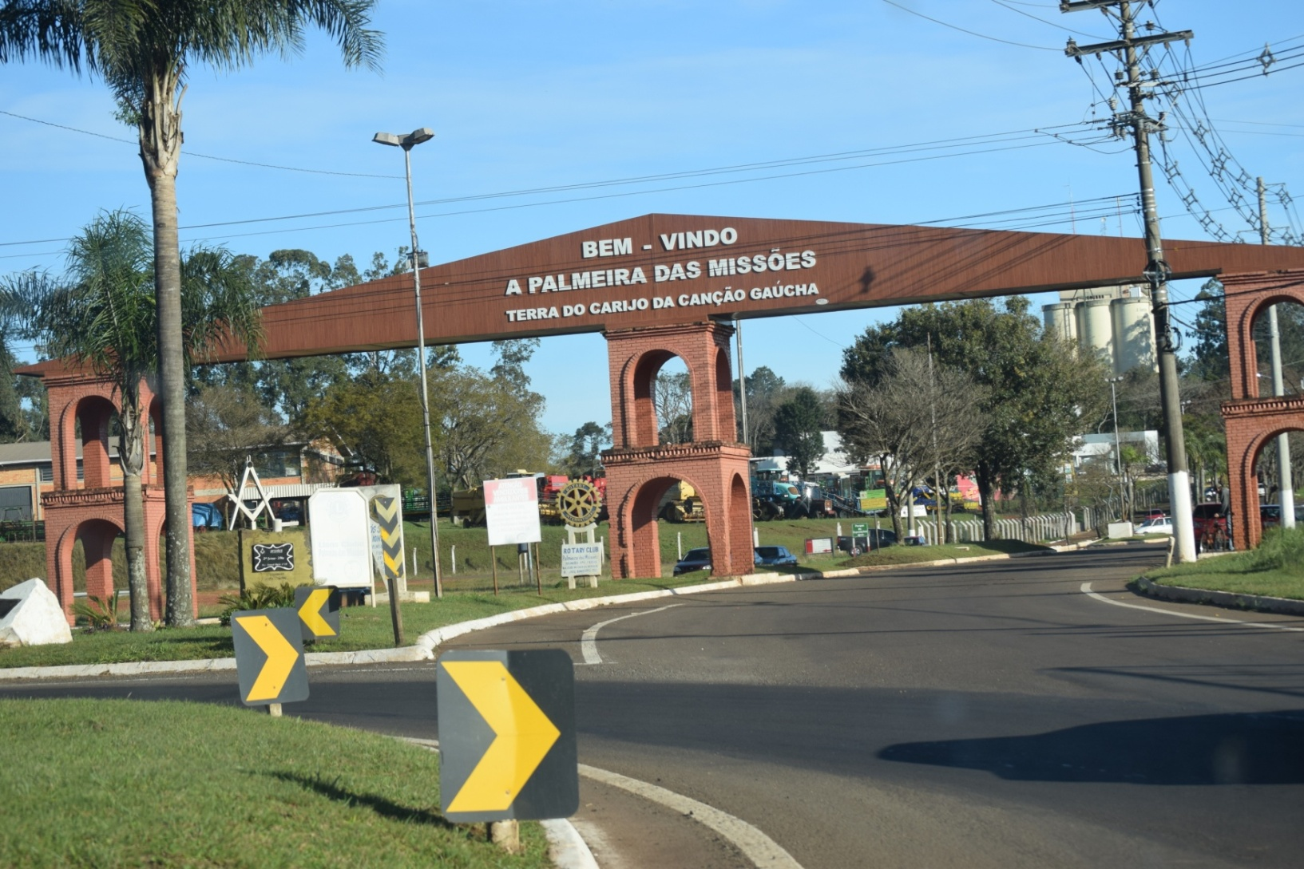
Palmeira das Missões/RS

Slide 5
INTRODUÇÃO
Caracterização da UBS
Tradicional
Urbana: população da classe media com áreas carentes
Equipe: enfermeira, um técnico de enfermagem, dois auxiliares de enfermagem, médico clínico geral, dentista, auxiliar em saúde bucal, seis ACS e um auxiliar de serviços gerais
População de 4.108 habitantes, deles 2320 são do sexo feminino e 1788 são do sexo masculino(SIAB)
Cadastrados: 231 crianças de zero a 72 meses
Não contamos com NASF, CEO
Contamos com CAPS, hospital, escolas,creches, CRAS, CREAS, igrejas e APAE.

Slide 6
Antes da intervenção:
As crianças só eram atendidas quando assistiam ao posto,
Não se fazia um controle adequado das crianças com riscos para a saúde, assim como pouca cobertura no atendimento delas,
O numero de crianças faltosas eram muito grande sem dar importância às puericulturas como consultas de prevenção e não tratamento,
Existia muito atraso na vacinação, não se faziam as consultas antes dos sete dias de nascidas as crianças e não se oferecia suplemento ferroso ao não ser que as crianças precisarem mesmo,
Não se realizavam as consultas odontológicas com a qualidade requerida.

Slide 7
Objetivo geral
Melhorar a atenção à saúde da criança de zero a setenta e dois meses, na UBS Vista Alegre, Palmeira das Missões/RS.

Slide 8
Metodologia
As ações foram desenvolvidas nos seguintes eixos:
Monitoramento e avaliação.
Organização e gestão do serviço.
Engajamento público.
Qualificação da prática clínica.

Slide 9
Metodologia
Este projeto foi estruturado para ser desenvolvido no período de 16 semanas na Unidade Básica de Saúde Vista Alegre, em Palmeira das Missões/RS. Participarão da intervenção as crianças na faixa etária de zero a 72 meses residentes na área adstrita da UBS.

Slide 10
Logística
Para a realização da intervenção e do projeto serão usados os protocolos do Caderno de Atenção Básica “Crescimento e Desenvolvimento” (Ministério de Saúde 2013).
Desenharemos fichas complementares para cada criança, que será anexada a sua ficha individual,
Utilizaremos a ficha-espelho disponibilizada pelo curso que prevê a coleta de informações das crianças.
Para o acompanhamento mensal da intervenção será utilizada a planilha eletrônica de coleta de dados disponibilizada pelo Curso.

Slide 11
OBJETIVOS ESPECÍFICOS/METAS
Objetivo 1: Ampliar a cobertura do Programa de Saúde da Criança
Meta 1.1: Ampliar a cobertura da atenção à saúde para 60% das crianças entre zero e 72 meses pertencentes à área de abrangência da unidade saúde.

Slide 12
Resultado: Figura 1: Gráfico da proporção de crianças entre zero e 72 meses inscritas no programa da UBS Vista Alegre/RS, 2015.
19 crianças no 1º mês (8,2%) de cobertura.
78 crianças no 2º mês (33,8%) de cobertura.
131 crianças no 3º mês (56,7%) de cobertura
143 crianças no 4º mês (61,9%) de cobertura.

Slide 13
Objetivo 2: Melhorar a qualidade do atendimento à criança
Meta 2.1: Realizar a primeira consulta na primeira semana de vida para 100% das crianças cadastradas.
Meta 2.2: Monitorar o crescimento em 100% das crianças.
Meta 2.3: Monitorar 100% das crianças com déficit de peso.
Meta 2.4: Monitorar 100% das crianças com excesso de peso.
Meta 2.5: Monitorar o desenvolvimento em 100% das crianças.
Meta 2.6: Vacinar 100% das crianças de acordo com a idade.
Meta 2.7: Realizar suplementação de ferro em 100% das crianças de 6 a 24 meses.
Meta 2.8: Realizar triagem auditiva em 100% das crianças.
Meta 2.9: Realizar teste do pezinho em 100% das crianças até 7 dias de vida.
Meta 2.10: Realizar avaliação da necessidade de atendimento odontológico em 100% das crianças de 6 e 72 meses.
Meta 2.11: Realizar primeira consulta odontológica para 100% das crianças de 6 a 72 meses de idade moradoras da área de abrangência, cadastradas na unidade de saúde.

Slide 14
Resultado. Gráfico da proporção de crianças com primeira consulta na primeira semana de vida da UBS Vista Alegre/RS, 2015.
No 1° mês : 11 crianças ( 57,9%) da cobertura
No 2° mês: 54 crianças ( 69,2%) da cobertura
No 3° mês: 96 crianças ( 73,3%) da cobertura
No 4° mês: 105 crianças ( 73,4%) da cobertura

Slide 15
Resultados:
100% das crianças tiveram monitoramento do crescimento.
100% das crianças com déficit de peso foram monitoradas.
100% das crianças cm excesso de peso foram monitoradas.
100% das crianças foram monitoradas enquanto a desenvolvimento,só no primeiro mês que 1 criança( 94,7 %) não teve acompanhamento devido à ausência do medico na unidade,

Slide 16
Resultado:
100 % das crianças atualizaram o esquema da vacinação, no primeiro mês se dificultou uma criança( 94,7%) devido a que não tinha a carteira consigo.
100% das crianças de 6 meses a 24 meses fizeram suplementação de ferro.
100 % das crianças fizeram a triagem auditiva.
100 % das crianças fizeram o teste do pezinho até os sete dias de nascidos.

Slide 17
Resultado:
100 % das crianças fizeram avaliação de necessidade de atendimento odontológico, no primeiro mês 11 crianças (64,7%)não foram avaliados pelo especialista e no segundo mês 70 crianças( 98,6%), mas com estratégias de trabalho conseguimos atingir a meta.
100 % das crianças tiveram atendimento odontológico, se dificultou no 1° (10 crianças) e 2° mês (70 crianças) para um 58,8 % e 98,6% respectivamente.

Slide 18
Objetivo 3: Melhorar a adesão ao programa de Saúde da Criança
Meta 3.1: Fazer busca ativa de 100% das crianças faltosas às consultas.

Slide 19
Resultados
Se realizou a busca ativa no 100% das crianças faltosas a consulta dando prioridade a uma próxima consulta agendada.

Slide 20
Objetivo 4: Melhorar o registro das informações
Meta 4.1: Manter registro na ficha de acompanhamento/espelho da saúde da criança de 100% das crianças que consultam no serviço.

Slide 21
Resultados:
Se manteve um registro adequado no prontuário, ficha espelho no 100 % das crianças o que facilitou o nosso monitoramento.

Slide 22
Objetivo 5: Mapear as crianças de risco pertencentes à área de abrangência
Meta 5.1: Realizar avaliação de risco em100% das crianças cadastradas no programa.

Slide 23
Resultados:
Todas as crianças na faixa etária trabalhada tiveram consultas de qualidade favorecendo uma avaliação de risco aos 100 % das cadastradas no programa.

Slide 24
Objetivo 6: Promover a saúde das crianças
Meta 6.1: Dar orientações para prevenir acidentes na infância em 100% das consultas de saúde da criança.
Meta 6.2: Colocar 100% das crianças para mamar durante a primeira consulta.
Meta 6.3: Fornecer orientações nutricionais de acordo com a faixa etária para 100% das crianças.
Meta 6.4: Fornecer orientações sobre higiene bucal, etiologia e prevenção da cárie para 100% das crianças de acordo com a faixa etária.

Slide 25
Resultados:
100 % das mães e responsáveis pelas crianças receberam orientações sob prevenção de acidentes na infância.
100 % das mães e responsáveis pelas crianças foram orientadas enquanto a alimentação saudável segundo a faixa etária.
100 % das crianças receberam orientações sob higiene bucal.

Slide 26
Resultado: Meta 6.2. Gráfico da proporção de crianças colocadas para mamar durante a primeira consulta da UBS Vista Alegre/RS, 2015.
No 1° mês: 14 crianças( 73,7%) das cadastradas foram colocadas a mamar na primeira consulta.
No 2° mês: 68 crianças para um 87,2%
No 3/ mês: 116 crianças para um 88,5 %
No 4/ mês: 128 para um 89,5%.

Slide 27
Discussão Importância da intervenção para SERVIÇO
No serviço a união de toda a equipe.
As consultas foram mais integrais, a vacinação foi realizada e obteve êxito em sua realização,
A maior abrangência das atividades foi o maior ganho e também por melhorar a detecção dos fatores de risco.

Slide 28
Discussão Importância da intervenção para EQUIPE
Fortaleceu as funções que cada profissional tem dentro da equipe,
O trabalho dos ACS se intensificou,
A enfermeira foi de grande ajuda nas consultas de puericultura,
Conseguimos realizar um serviço de qualidade para todas as crianças e com a participação de todos os profissionais.

Slide 29
Discussão Importância da intervenção para COMUNIDADE
às mães ficaram mais bem informadas enquanto às consultas,
a comunidade conseguiu acreditar na importância de trazerem seus filhos as consultas programadas.
Conseguimos vencer alguns conflitos apresentados no caminho e deixamos um turno do dia para estes atendimentos.

Slide 30
Reflexão crítica sobre aprendizagem
Aprendi a conhecer mais a fundo os objetivos e princípios do Sistema Único de Saúde no Brasil,
Enriqueci a minha profissão aprendendo cada dia mais sobre a cultura, as tradições, as crenças e religiões, o clima que é tão diferente,
consegui me inserir na sociedade brasileira,
Permitiu-me aperfeiçoar a língua portuguesa

